Slide 1
Data-sets
Giới thiệu về Array, Object là gì
Một số property và method của Array và Object

Slide 2
Tại sao cần có cấu trúc dữ liệu?
Có các kiểu dữ liệu cơ bản như số, Boolean, chuỗi
Sẽ gặp khó khăn khi muốn lưu lại dữ liệu có cấu trúc phức tạp – nhiều thành phần
Từ đó sẽ hình thành các kiểu cấu trúc dữ liệu mới

Slide 3

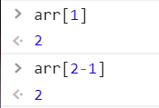
Array
Được sử dụng để biểu thị / lưu trữ một danh sách các giá trị được đặt trong dấu ngoặc vuông
Cách truy xuất các phần tử trong Array:
Sử dụng tên array và dấu ngoặc vuông arr [num]
Trong dấu ngoặc vuông là một giá trị

Slide 4
Properties & Methods
Phân biệt sự khác nhau giữa properties & methods

Slide 5



Properties
Properties thể hiện giá trị của một thuộc tính của đối tượng.
Có thể tìm giá trị của một thuộc tính trong đối tượng bằng cách sử dụng
Dấu chấm
Dấu ngoặc vuông

Slide 6
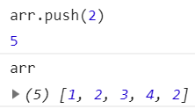
Methods
Là properties chứa 1 function để thực hiện một chức năng cụ thể nào đó
Ta có thể gọi method của 1 đối tượng bằng cách : A.methodName()

Slide 7
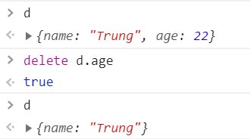
Objects Array cũng là một dạng object
Object bao gồm một tập hợp dữ liệu và được gói trong dấu ngoặc nhọn { }
Trong đó bao gồm các cặp key: value chứa giá trị / dữ liệu tương ứng được ngăn cách với nhau bằng dấu phẩy
Xóa cặp key – value trong object bằng cách sử dụng delete

Slide 8
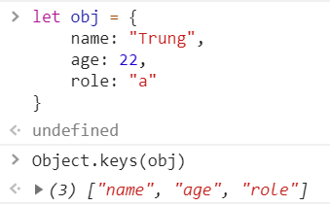

Một số method của Objects
Keys method:
Tương tự ta có values method:

Slide 9


Kiểm tra xem trong object có tồn tại key có tên đó hay không:
Sao chép dữ liệu từ object này sang object khác:

Slide 10
Khả năng biến đổi các giá trị trong JS
Trong JS có rất nhiều kiểu dữ liệu nhưng chỉ có 2 đặc tính là:
thay đổi đc (mutable) va ko thay đổi đc (immutable).
Ví dụ về kiểu không thay đổi được : number, string, Boolean;
Ví dụ về kiểu thay đổi được: array, object;
Code demo

Slide 11
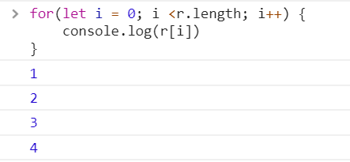
Array loops
Tác dụng: lặp qua từng phần tử của mảng, và có thể tương tác với từng phần tử đó.
Loops cổ điẻn

Slide 12
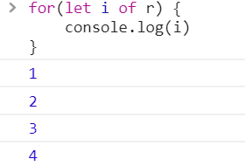
Array loops
Loops mới:

Slide 13
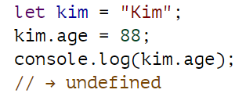
Strings
Như các bạn đã biết thì String có dạng
Các thuộc tính của String là có sẵn, và không thể tự thêm thuộc tính cho String.

Slide 14
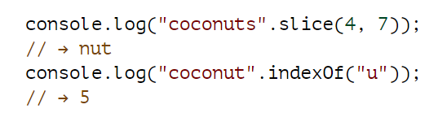
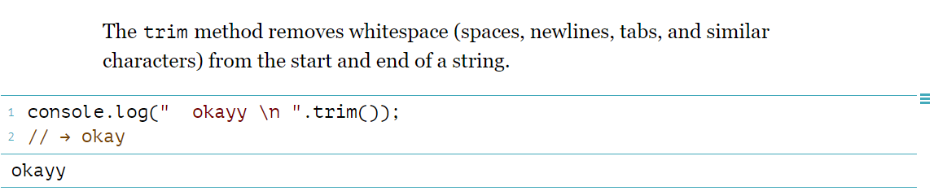
Strings
Một số thuộc tính:

Slide 15

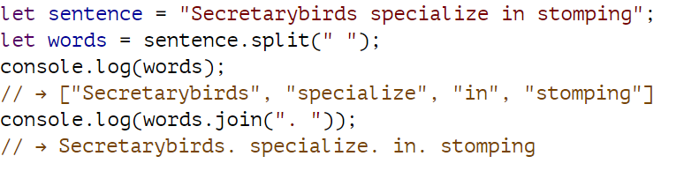
Strings
Một số thuộc tính:

Slide 16

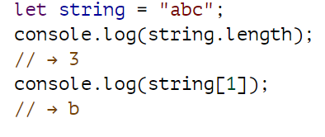
Strings
Một số thuộc tính:

Slide 17
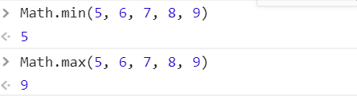
The Math object
Là những phép tính toán học được chuyển đổi vào JS
Ví dụ:
Math.sqrt()
Math.sin()
Math.cos()
Math.tan()

Slide 18
Json
JSON là một định dạng để lưu trữ và vận chuyển dữ liệu.
JSON thường được sử dụng khi dữ liệu được gửi từ máy chủ đến trang web.
JSON là viết tắt của JavaScript Object Notation (JS ký hiệu đối tượng)
JSON là một định dạng trao đổi dữ liệu nhẹ
JSON là ngôn ngữ độc lập *

Slide 19
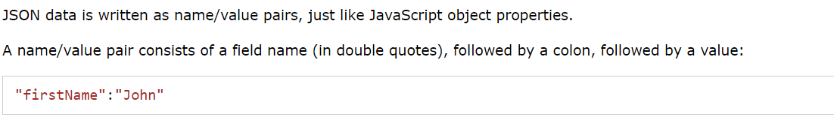
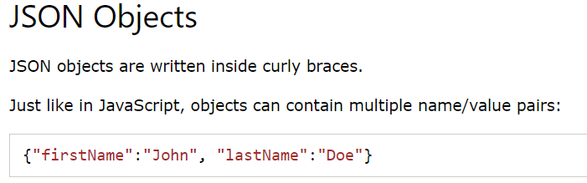
Json
Cách viết JSON. Viết theo cặp name/value

Slide 20
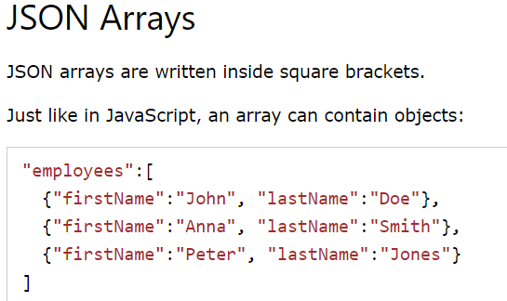
Json
Cách viết JSON. Viết theo cặp name/value

